Slide 1
2. klase Tēma: Karjera 3. nodarbība: Kādu darbu es varētu strādāt?
Tikumiskās audzināšanas programma «e-TAP»

Slide 2
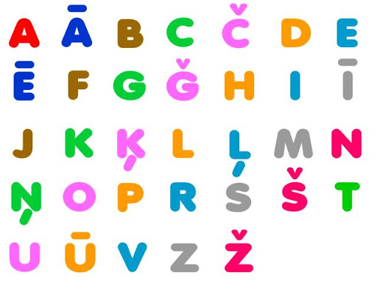
Strādājiet pāros – uz lapas uzrakstiet alfabētu, atstājot pie katra burta brīvu vietu!
Jums ir 5 minūtes, kuru laikā pie katra burta pierakstīt profesiju vai darbu, ko vari iedomāties!
Kā mēs varam atrast informāciju par brīvajām darba vietām?

Slide 3
Kā izvēlēties darbu, ko vēlamies darīt? Pieraksti 3 lietas, kas, tavuprāt, ir svarīgas darbā (piemēram, palīdzēt cilvēkiem, nauda, darbs ar cilvēkiem, radošums, iespēja izmantot noteiktas prasmes)!

Slide 4
Citi resursi…
http://www.profesijupasaule.lv
www.prakse.lv
https://mysalary.lv/karjera/latvijas-profesijas-un-atalgojums
https://www.viaa.gov.lv/files/news/732/infografika01_ka_iepazit_profesiju_150x297mm_screen.pdf
https://viaa.gov.lv/library/files/original/92892_Spele_iepazisiti_profesijas.pdf
http://www.aic.lv/regdip/

Slide 5
Izmantojot iegūto informāciju, izveido profilu darbam, kas tev interesē, ietverot:
darba nosaukumu,
kas šajā darbā jādara,
vajadzīgās kvalifikācijas,
noderīgas intereses,
vajadzīgas rakstura īpašības.

Slide 6
Uzzīmē sevi pēc 20 gadiem, darot savu sapņu darbu!
Uzraksti īsu aprakstu, kas šis ir par darbu, kāpēc tu to vēlētos darīt un kādas prasmes, intereses, tikumus tev vajadzēs!

Slide 7
Tikumiskās audzināšanas programma «e-TAP»
Resursi pieejami: www.arete.lu.lv
Programmas administrators: Dr. Manuels Fernandezs. manuels.fernandezs@lu.lv, +371 26253625
Latvijas Universitātes Pedagoģijas, psiholoģijas un mākslas fakultātes Pedagoģijas zinātniskā institūta vadošais pētnieks
Imantas 7. līnija 1, 223. telpa, Rīga, LV-1083, Latvija
"Digitālas mācību programmas piemērotības un īstenojamības izpēte jauniešu tikumiskajai audzināšanai Latvijas izglītības iestādēs (no 5 līdz 15 gadu vecumā)" (01.12.2020-31.12.2021). Projekta Nr. lzp-2020/2-0277; LU reģistrācijas Nr: LZP2020/95

